Slide 1
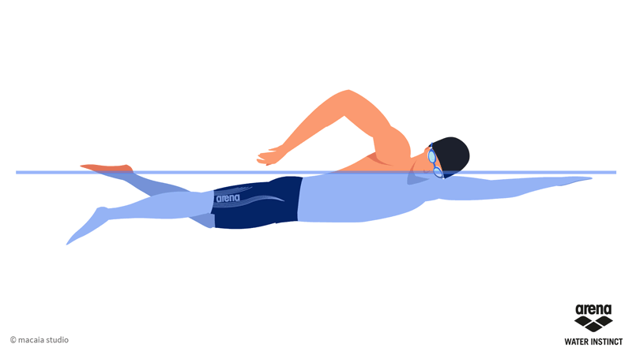
IV. LỰC CẢN CỦA NƯỚC
Lực ma sát cản trở chuyển động và lực này chính là lực cản của nước.

Slide 2
- Bước đi dưới nước khó khăn hơn đi trên bờ.
- Tàu ngầm di chuyển dưới nước chậm hơn tàu hỏa di chuyển trên đường ray.
Các vật chuyển động trong nước chịu tác dụng của lực cản

Slide 3
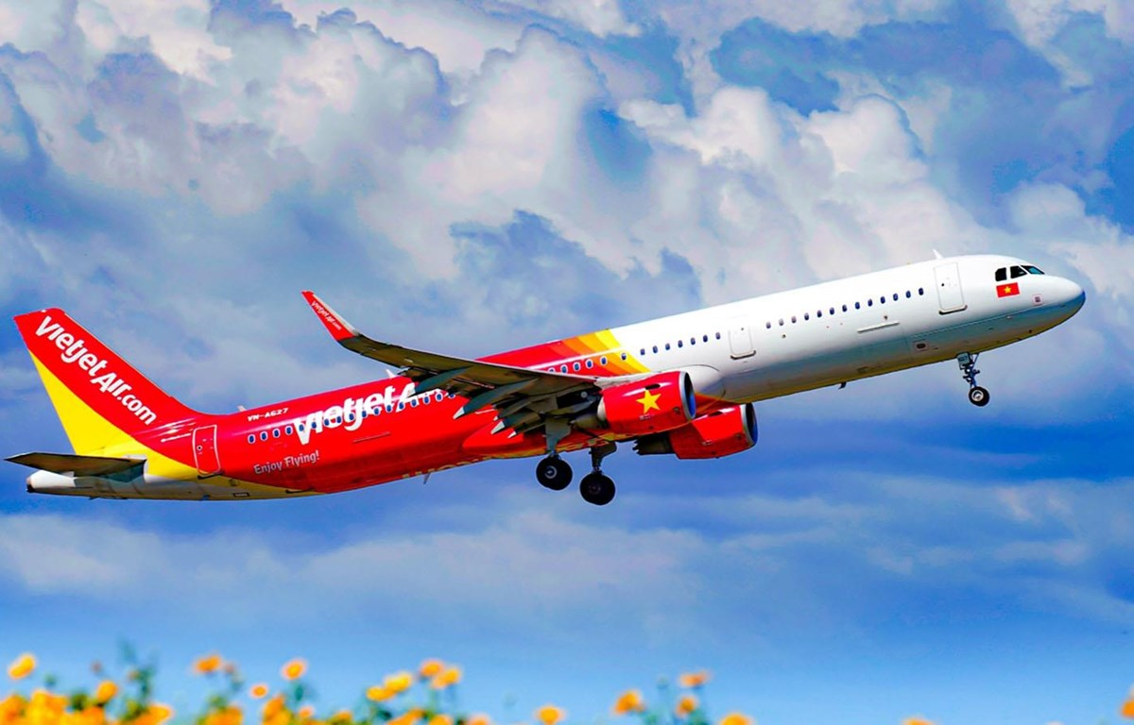
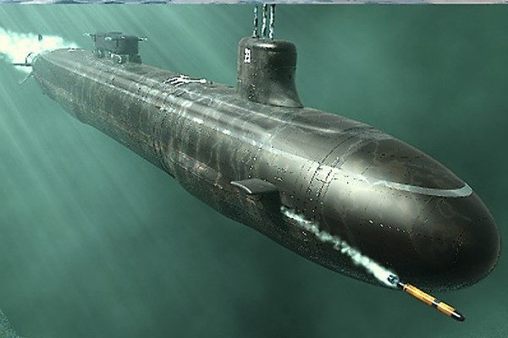
Trong hai phương tiện ở trên thì tàu ngầm có tốc độ nhỏ hơn nhiều. Tại sao?
Vì tàu ngầm chịu lực cản của nước và làm nó di chuyển chậm hơn.

Slide 4
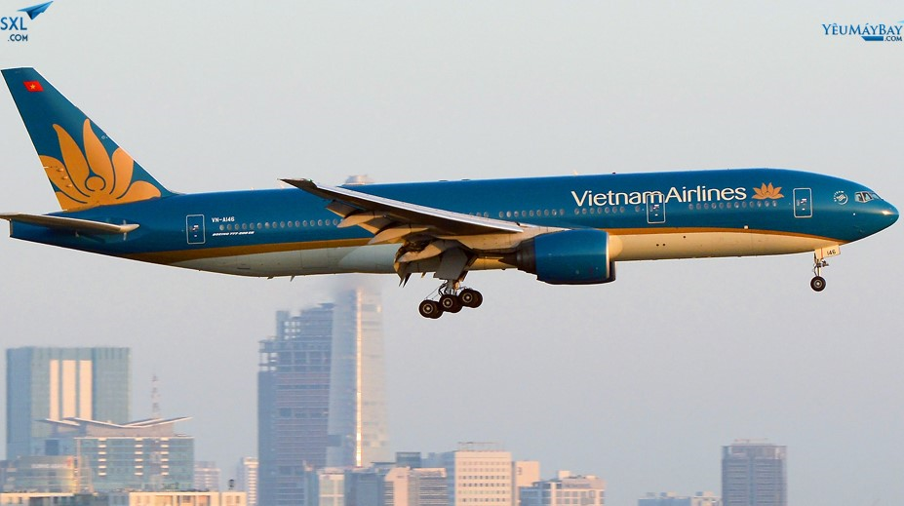
Hiện tại, tốc độ bay của những chiếc máy bay thương mại là từ 890 đến 945km/h.

Slide 5
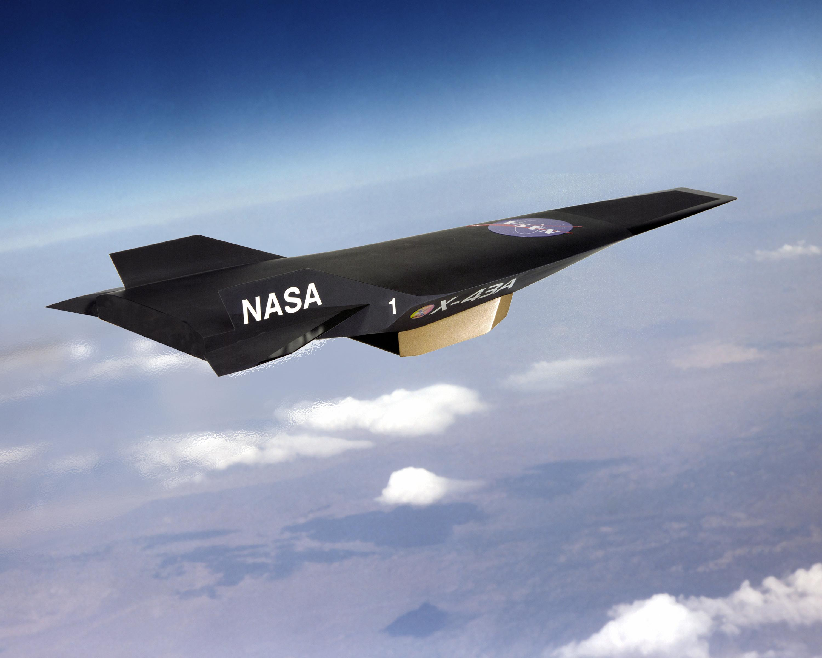
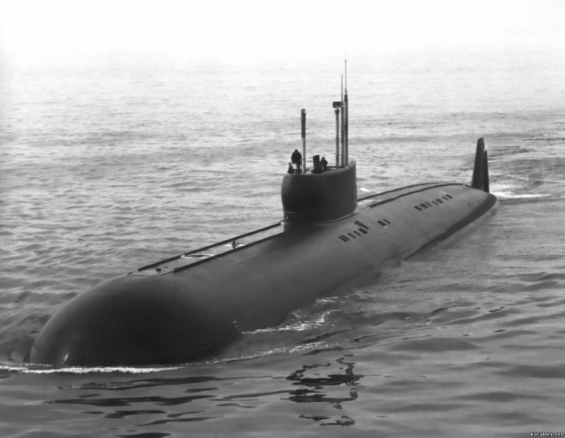
Tàu ngầm hạt nhân K-162 Anchar do Liên Xô sản xuất vẫn giữ kỷ lục thế giới về tốc độ di chuyển khi lặn. Tốc độ di chuyển tối đa khi lặn tới 44,7 hải lý/giờ, tương đương 82,78km/giờ.
Hiện nay, loại Boeing X-43A của Hoa Kỳ được NASA xác nhận là máy bay bay nhanh nhất, đạt tốc độ 11.854 km/h

Slide 6
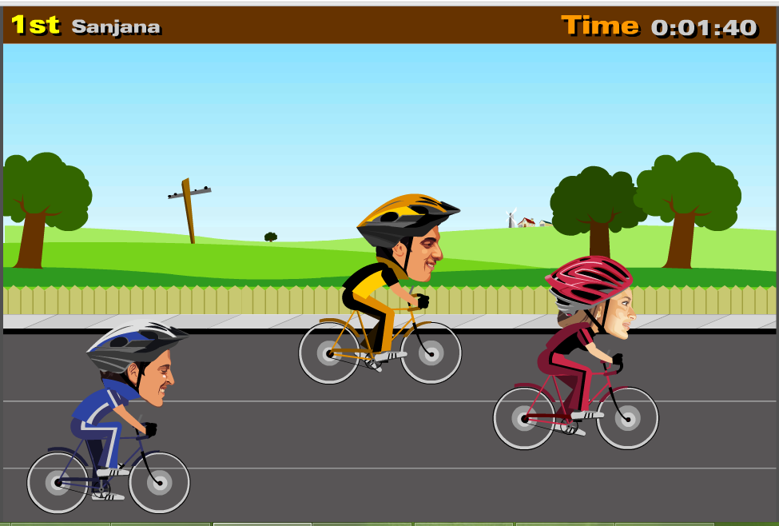
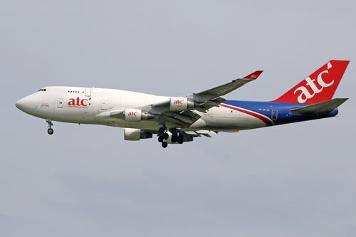

Không chỉ nước mà
không khí cũng tác
dụng lực cản lên vật
chuyển động trong nó
đấy. Một hiện tượng
ta có thể thấy dễ dàng
trong đời sống, đó là
khi đạp xe, nếu ta đạp
xe với tốc độ nhanh
thì có thể cảm nhận
được lực cản của không khí tác dụng lên cơ thể người.
Các em hãy suy nghĩ và thực hiện một thí nghiệm chứng tỏ sự tồn tại lực cản của không khí với dụng cụ là 2 TỜ GIẤY?

Slide 7
Bài tập 1: Vì sao đi trên bờ thì dễ dàng hơn đi dưới nước?
Vì nước chuyển động còn không khí không chuyển động
Vì khi xuống nước, chúng ta nặng hơn
Vì nước có lực cản còn không khí không có lực cản
Vì lực cản của nước lớn hơn lực cản của không khí
Bài tập 2: Một quả táo đang rơi. Hỏi có những lực nào tác dụng vào nó. Hãy nêu phương và chiều của các lực trên?

Slide 8
Lực cản của nước phụ thuộc vào nhiều yếu tố, trong đó có diện tích mặt cản- Diện tích mặt cản càng lớn thì lực cản càng lớn.

Slide 9
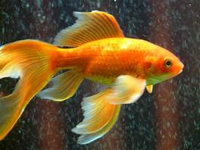
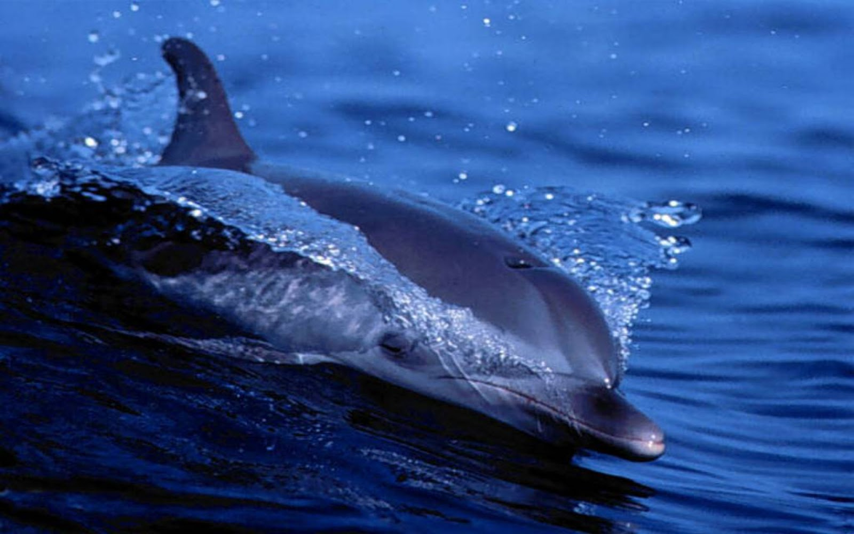
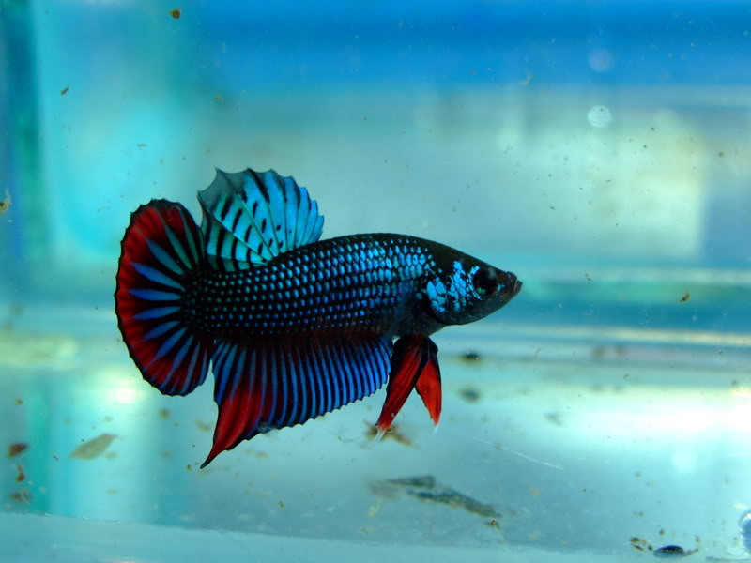
Đặc điểm chung của chúng là gì?

Slide 10
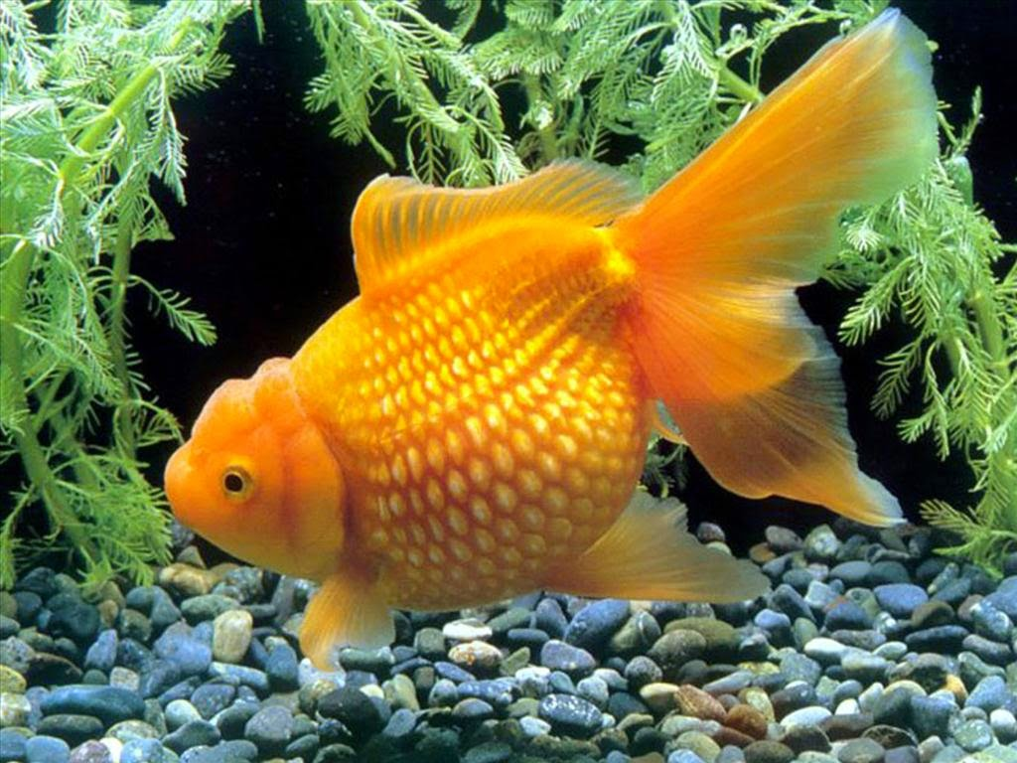
Chúng có phần đầu thon
nhọn về phía trước. Hình dạng
của đầu cá như vậy sẽ giúp
giảm được lực cản của dòng
nước. Từ đó chúng có thể bơi
được dễ dàng hơn.
Ngoài ra da cá còn được bao bọc bởi một lớp chất nhầy, đồng thời vẩy cá được sắp xếp theo một chiếu, đó chính là chiều di chuyển của cá, từ đó giảm ma sát của thân cá với nước.

Slide 11
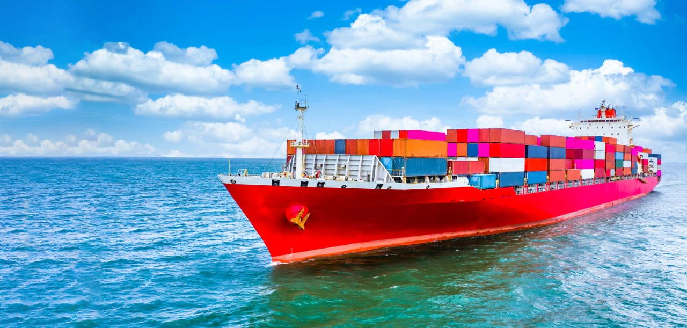
Đó chính là ví do vì sao mà phần mũi
của tàu hay thuyền đều được thiết
kệ nhọn, không bè ra. Điều đó giúp
giảm lực cản của nước, từ đó mà
tàu, thuyền dễ dàng tăng tốc độ.

Slide 12
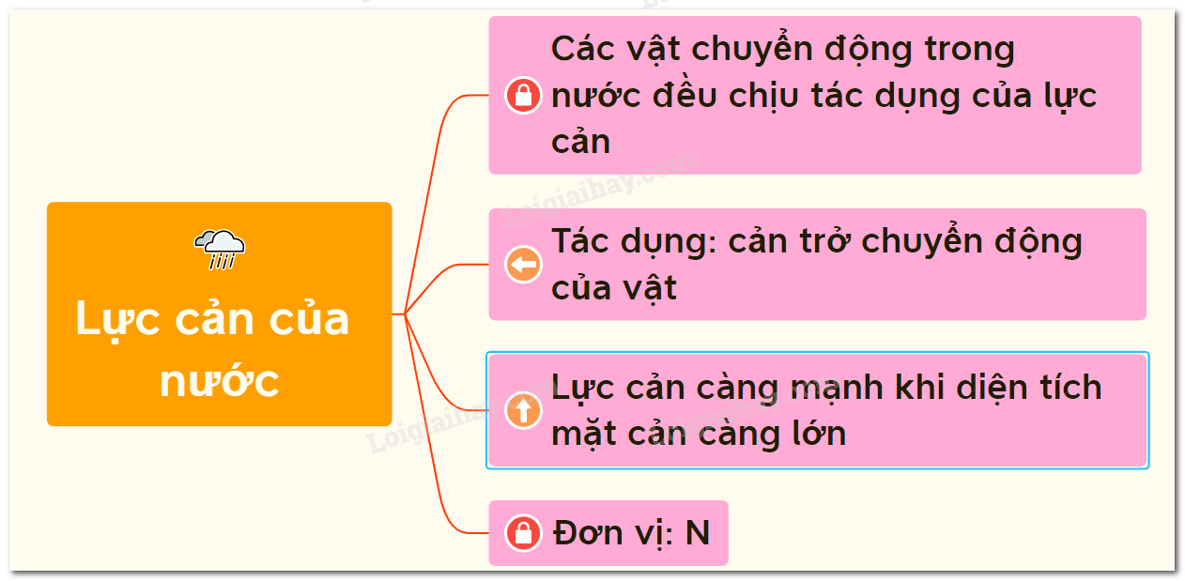

Slide 13
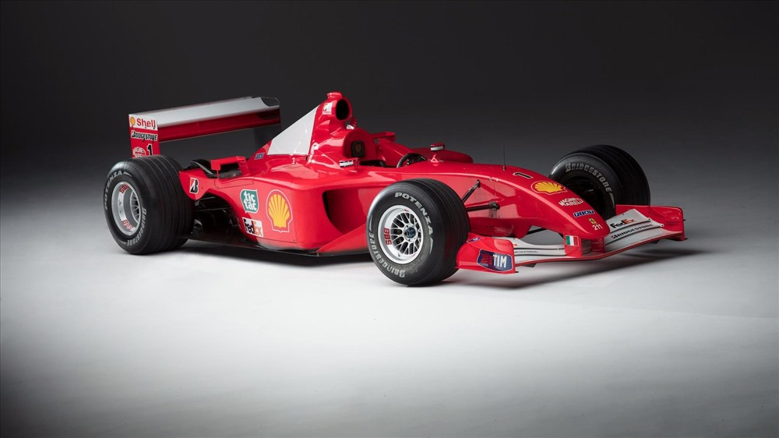
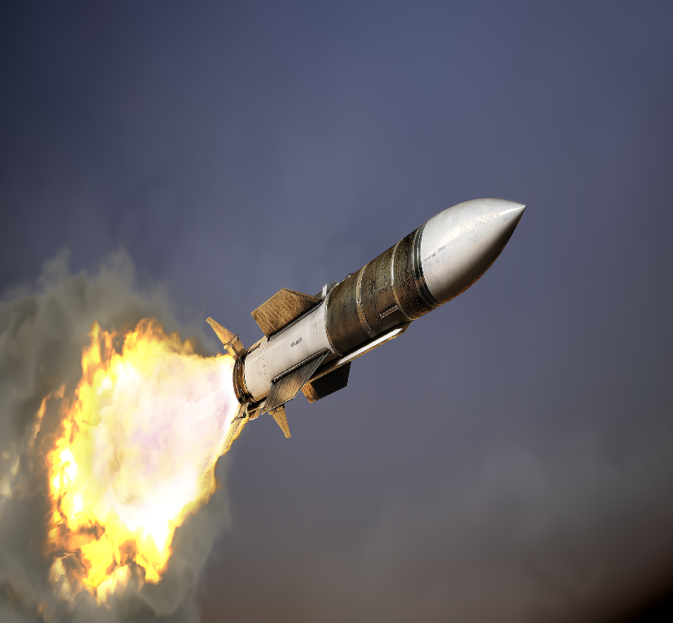
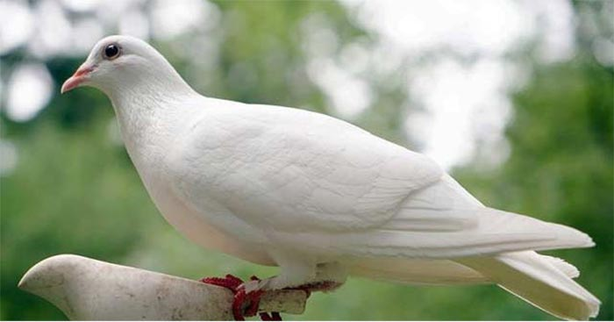
Thân chim hình thoi làm giảm sức cản không khí khi bay

Slide 14
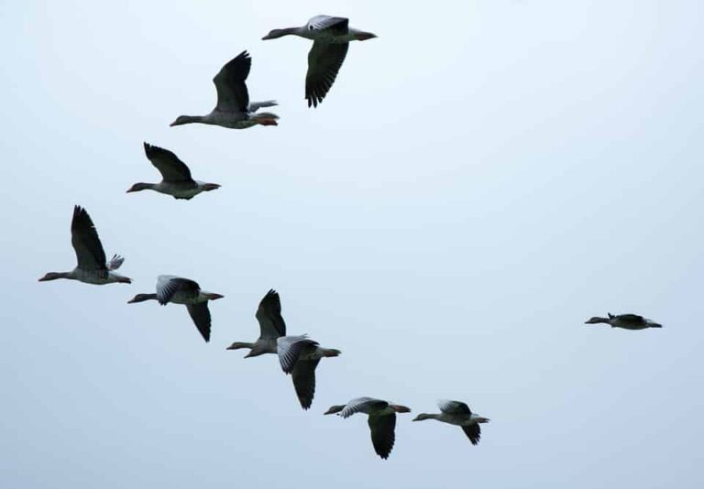
Con chim khỏe nhất sẽ bay trước. Không khí trườn quanh thân của chim đầu đàn sẽ giúp giảm lực cản của không khí tác dụng lên các con chim bay phía sau. Khi đàn chim bay theo góc nhọn, trong giới hạn của góc này, các con chim trong đàn bay được dễ dàng về phía trước.

Slide 15


RUNG
CHUÔNG VÀNG

Slide 16



6
1
2
3
4
5
7
8
9
10
Câu 1. Lực ma sát là lực:
A. lực không tiếp xúc
B. lực tiếp xúc
C. lực đẩy
D. lực hút
BẮT ĐẦU
B

Slide 17
6
1
2
3
4
5
7
8
9
10
Câu 2. Phương và chiều của lực ma sát:
A. cùng phương, cùng chiều với lực tác dụng
B. cùng phương, ngược chiều với lực tác dụng
C. phương vuông góc với lực tác dụng, chiều hướng lên trên
D. phương vuông góc với lực tác dụng, chiều hướng xuống dưới
BẮT ĐẦU
B

Slide 18
6
1
2
3
4
5
7
8
9
10
Câu 3: Lực ma sát là lực tiếp xúc xuất hiện ở:
A. bề mặt tiếp xúc giữa hai vật
B. vật chịu tác dụng lực
C. vật tác dụng lực
D. cả 3 đáp án trên đều sai
BẮT ĐẦU
A

Slide 19
6
1
2
3
4
5
7
8
9
10
Câu 4: Lực ma sát trượt là:
A. lực xuất hiện khi vật lăn trên bề mặt của người khác
B. lực giữ cho vật đứng yên ngay cả khi nó bị kéo hoặc đẩy
C. lực xuất hiện khi vật trượt trên bề mặt của vật khác
D. cả 3 đáp án trên đều đúng
BẮT ĐẦU
C

Slide 20
6
1
2
3
4
5
7
8
9
10
Câu 5: Lực ma sát nghỉ là:
A. lực xuất hiện khi vật trượt trên bề mặt của vật khác
B. lực giữ cho vật đứng yên ngay cả khi nó bị kéo hoặc đẩy
C. lực xuất hiện khi vật lăn trên bề mặt của vật khác
D. cả 3 đáp án trên đều đúng
BẮT ĐẦU
B

Slide 21
6
1
2
3
4
5
7
8
9
10
Câu 6: Cho các hiện tượng sau:
(1) Khi đi trên sàn đá hoa mới lau dễ bị ngã
(2) Ô tô đi trên đường đất mềm có bùn dễ bị sa lầy
(3) Giày đi mãi đế bị mòn gót
(4) Phải bôi nhựa thông vào dây cung ở cần kéo nhị (đàn cò)
Số hiện tượng mà ma sát có lợi là:
A. 1
B. 2
C. 3
D. 4
BẮT ĐẦU
C

Slide 22
6
1
2
3
4
5
7
8
9
10
Câu 7: Lực nào sau đây không phải là lực ma sát?
A. Lực của dây cung tác dụng lên mũi tên khi bắn
B. Lực xuất hiện khi lốp xe đạp lăn trên mặt đường
C. Lực xuất hiện khi bánh xe trượt trên mặt đường
D. Lực xuất hiện khi các chi tiết máy cọ xát với nhau.
BẮT ĐẦU
A

Slide 23
6
1
2
3
4
5
7
8
9
10
BẮT ĐẦU
Câu 8: Mặt lốp ô tô, xe máy, xe đạp có khía rãnh để:
A. tăng ma sát
B. giảm ma sát
C. tăng quán tính
D. giảm quán tính
A

Slide 24
6
1
2
3
4
5
7
8
9
10
Câu 9: Trường hợp nào sau đây xuất hiện lực ma sát trượt?
A. một vật nằm yên trên mặt phẳng nghiêng
B. trục ổ bi ở quạt trần đang quay
C. quyển sách nằm yên trên bề mặt bàn nằm ngang
D. khi viết phấn lên bảng
BẮT ĐẦU
D

Slide 25
6
1
2
3
4
5
7
8
9
10
Câu 10: Một ô tô đang chuyển động trên mặt đường, lực tương tác giữa bánh xe với mặt đường là
A. ma sát trượt
B. ma sát nghỉ
C. ma sát lăn
D. lực quán tính
BẮT ĐẦU
C

Slide 26
6
1
2
3
4
5
7
8
9
10
Câu 11: Trong dây chuyền sản xuất của nhiều nhà máy, các sản phẩm như: bao xi măng, các linh kiện, … di chuyển cùng với băng truyền nhờ lực ma sát nào?
A. lực ma sát trượt
B. lực ma sát nghỉ
C. lực ma sát lăn
D. cả ba đáp án trên đều đúng
BẮT ĐẦU
B

Slide 27
6
1
2
3
4
5
7
8
9
10
Câu 12: Một người ra sức đẩy thùng hàng mà nó vẫn đứng yên. Lực nào cân bằng với lực đẩy của người và có tác dụng gì?
A. lực ma sát nghỉ, thúc đẩy chuyển động
B. lực ma sát nghỉ, cản trở chuyển động
C. lực ma sát trượt, thúc đẩy chuyển động
D. lực ma sát trượt, cản trở chuyển động
BẮT ĐẦU
B

